Slide 1
CMake

Slide 2
CMake la gi
Build system là tập hợp các công cụ và tiện ích tự động hóa quá trình biên dịch, liên kết và thực thi các tệp mã nguồn trong một dự án. Mục tiêu chính của hệ thống xây dựng là quản lý độ phức tạp của quá trình biên dịch và tạo ra build (tệp thực thi hoặc tệp nhị phân) cuối cùng.
Cmake là hệ thống xây dựng đa nền tảng tập trung vào việc xác định các phụ thuộc của dự án và quản lý môi trường xây dựng. CMake tạo các tệp xây dựng (như Makefiles) cho các nền tảng khác nhau và cho phép developer viết mã nguồn một lần rồi biên dịch cho các nền tảng mục tiêu khác nhau.
Nó không trực tiếp biên dịch mã nguồn mà tạo ra Makefile, Ninja file hoặc các project cho IDE (như Visual Studio, Xcode, v.v.).

Slide 3
Cách hoạt động
Viết file CMakeLists.txt mô tả cách build chương trình.
Chạy cmake để tạo file build (Makefile, Ninja, v.v.)
Chạy make hoặc ninja để biên dịch chương trình.

Slide 4
Makefile
Là 1 file dạng script được sử dụng bởi chương trình make, tự động hóa quá trình biên dịch và build phần mềm, chứa các thong tin
  Cấu trúc project (file, sự phụ thuộc)
  Các lệnh để tạo file
  Lệnh make sẽ đọc file nội dung Makefile, hiểu kiến trúc của project và thực thi các lệnh

Slide 5
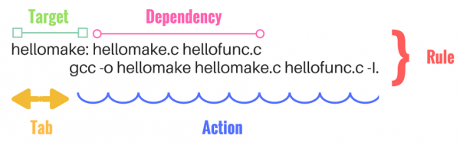
Makefile
  Tên file: makefile, makefile cần nằm chung thư mục với các source
  Cấu trúc makefile cơ bản:
    Rule: các rule cần thực hiện khi compile
    target: Tên của file sẽ được tạo ra (thường là file .o hoặc executable)
    dependencies: Những file mà target phụ thuộc vào (nếu đổi thì target cần build lại)
    command: Lệnh shell để thực thi ( phải bắt đầu bằng tab, không được dùng dấu cách!)

Slide 6
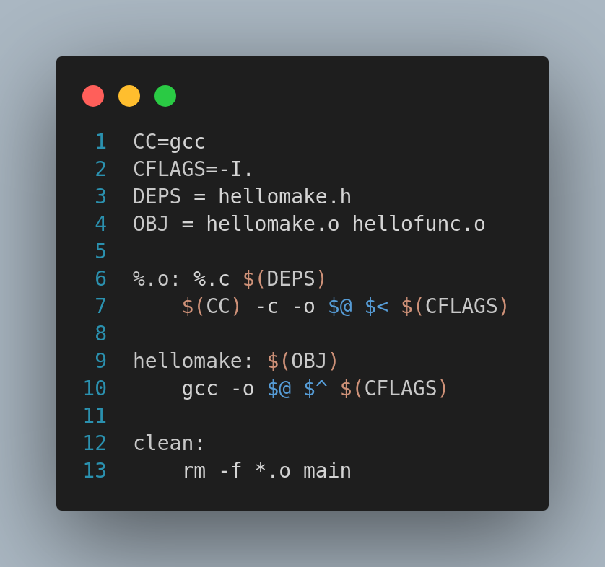
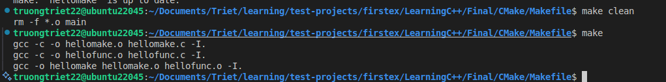
Makefile

Slide 7
Makefile
Biến trong makefile
  $@: Tên của target
  $^: Danh sách dependencies
  $<: Dependency đầu tiên
  $?: Dependencies đã thay đổi
Cho phép viết các rule tái sử dụng cho nhiều file.
  %.o: %.c
    gcc -c -o $@ $<
→ Dùng để biên dịch bất kỳ file .c thành .o.

Slide 8
Makefile
Các target thường thấy
all: Target mặc định để build tất cả
clean: Xoá file tạm (object, binary)
install: Copy file sau build vào hệ thống
test: Chạy các test (nếu có)
run: Chạy chương trình đã build

Slide 9
Makefile
.PHONY – "Giả lập target không phải file"
Mục đích:
.PHONY dùng để khai báo các target không phải là file thật, nhằm tránh make hiểu nhầm và bỏ qua khi thấy file cùng tên đã tồn tại.
Nếu không có .PHONY, khi có file tên clean, thì make clean sẽ không chạy gì cả, vì nó nghĩ file clean đã "được build rồi".
Ví dụ:
.PHONY: clean
clean:
  rm -f *.o myprogram

Slide 10
CMakeList.txt
Các lệnh cơ bản CMake
  project(MyProject): Đặt tên project
  add_executable(): Tạo file thực thi
  add_library(): Tạo thư viện
  target_link_libraries(): Link thư viện vào target
  include_directories(): Thêm đường dẫn header
  set(): Gán giá trị cho biến
  option(): Tạo flag ON/OFF cho người dùng lựa chọn khi config

Slide 11
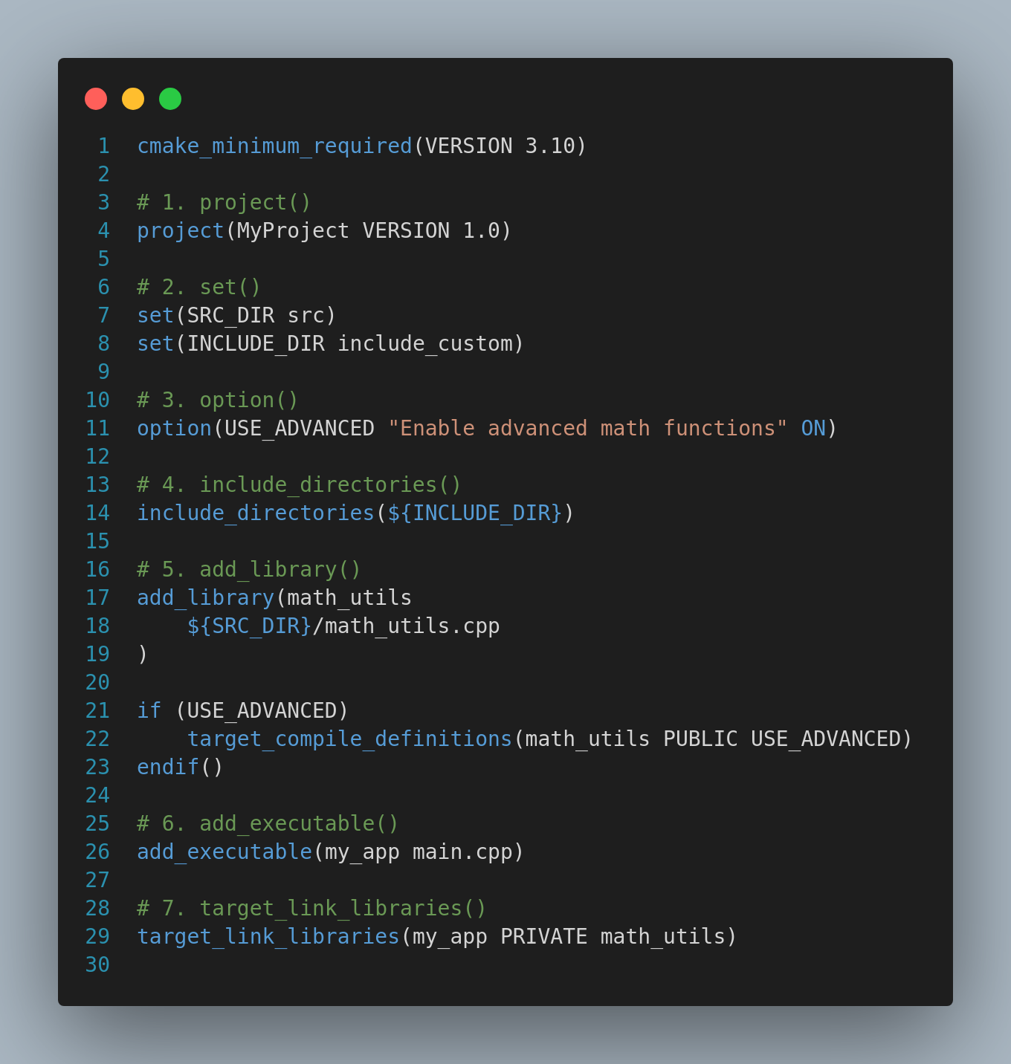
CMakeList.txt
Các lệnh cơ bản CMake
  project(MyProject): Đặt tên project
  add_executable(): Tạo file thực thi
  add_library(): Tạo thư viện
  target_link_libraries(): Link thư viện vào target
  include_directories(): Thêm đường dẫn header
  set(): Gán giá trị cho biến
  option(): Tạo flag ON/OFF cho người dùng
  lựa chọn khi config

Slide 12
Building with CMake
build với CMake
  mkdir build
  cd build
  cmake ..
  make

Slide 13
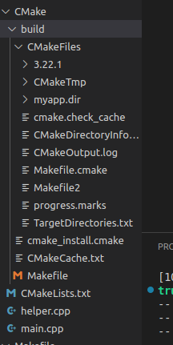
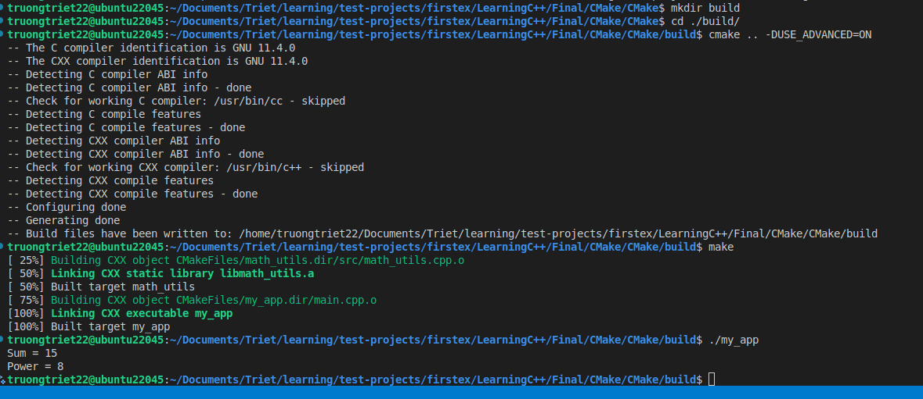
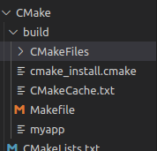
Building with CMake

Slide 14
Building with CMake

Slide 15
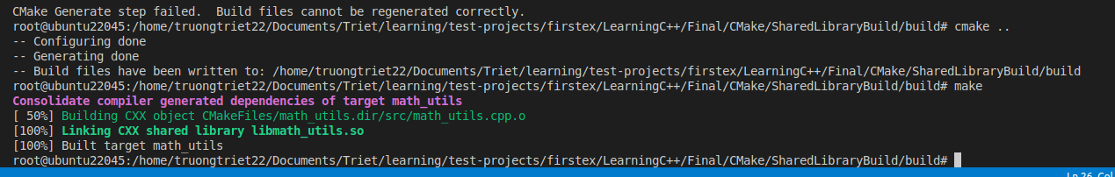
Xây dựng một Shared Library

Slide 16
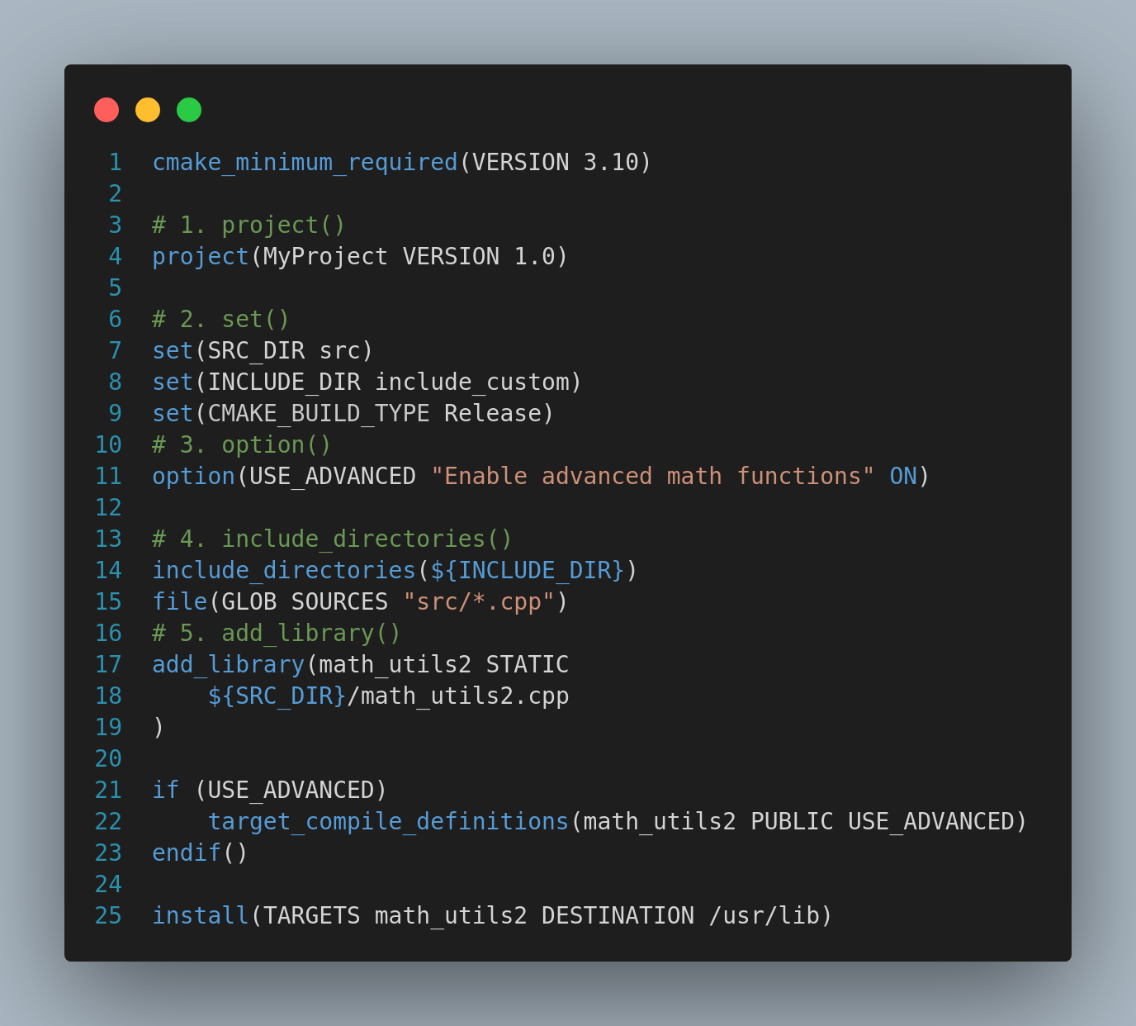
Xây dựng một Static Library

Slide 17
Sử dụng một shared hoặc static library

